Slide 1
経済学部レポートフェスティバル
2017年12月16日
次世代エコ自動車の普及拡大に向けた課題
―電気・水素自動車を中心に―
経済学部 ３年 李ゼミ
北川優吾・後藤雄平・藤井和樹・加藤宗春

Slide 2
目次
本研究の背景と目的
先行研究と本研究における次世代エコ自動車の定義
１．環境性・経済性
２．普及状況
３．普及に向けた政策
４．アンケート調査
要約と結論：
参考文献

Slide 3
本研究の背景と目的
研究背景
目的
電気自動車や燃料電池自動車はCO2等の排気ガスをほとんど排出しないが、ガソリン車に比べ車両価格が高く、充電所や水素ステーションといったインフラ整備がまだ十分といえない。しかし今後これらは普及していくと考えられており、それに伴い市場の競争力が問題になっている。
次世代自動車の普及拡大に向けた政策や課題を明らかにし、各国との比較を行い、日本はこの分野において現在、市場が低迷しつつあり、これまでの内燃料機関自動車のように次世代自動車においても競争力を持ち続けられるのかを検証したい。
Notes:
研究背景には 電気自動車と燃料電池自動車はCO2等の排ガスをほとんど排出しないという長所の反面、ガソリン車に比べ車両価格が高く、充電所や水素ステーションといったインフラの整備がまだ不十分という問題がありますが、今後これらは普及していくと考えられるので、次世代自動車の普及拡大に向けた政策や課題を明らかにし、日本のそれは、内燃料機関自動車レベルの競争力を持ち続けられるのかを検証の目的としたい。

Slide 4
先行研究概要
先行研究
概要
電気自動車と燃料電池車は内燃機関が不要ではあるが、自動車メーカーは未経験の領域である二次電池や水素発電の研究開発を行わなければならない。
村上 博 『自動運転車，燃料電池車，電気自動車に関するイノ
ベーションの研究 ─自動車会社，部品会社，ＩＴ企業
による次世代自動車の社会的価値の創造─ 』
そして、これからの研究開発はこれまで蓄積してきた技術とはちがう分野で展開し、単なる技術開発・発明競争でなく自動車業界以外の業界・企業を巻き込んだイノベーションの創造が望まれる、という事が述べられている。
Notes:
先行研究こちらです。
『自動運転車，燃料電池車，電気自動車に関するイノベーションの研究 ─自動車会社，部品会社，IT企業による次世代自動車の社会的価値の創造─ 』

Slide 5
本研究における次世代エコ自動車の定義
燃費性能と排ガス削減に優れた車
ハイブリッド・プラグインハイブリッド・電気自動車・水素（燃料電池）自動車
プラグインハイブリッド(PHV)
電気自動車(EV)
水素自動車（燃料電池自動車）（FCV）
なぜ対象を①の定義にするのか
エコ自動車といっても幅広く種類が存在するので、そのなかでも、プラグインハイブリッド・電気自動車・水素（燃料電池）自動車といった次世代エコ自動車を定義にし、また日本ではハイブリット自動車（HV）はすでに普及しているので除外とした。
１
２
３
Notes:
本研究におけるエコ自動車の定義は1番のプラグインハイブリッド、電気自動車、燃料電池自動車とするが、ハイブリットは日本ですでに普及しているので除外しました。
燃費性能と排ガス削減に優れた車（ガソリンでもディーゼルでもハイブリッドでも電気自動車でも燃費性能や排ガス抑制が優れた車はエコ自動車とする場合もある）
燃費性能が優れても、既存の内燃機関（ガソリンやディーゼルのみの車は除外）車は除外し、ハイブリッド、プラグインハイブリッド、電気自動車、水素自動車（燃料電池自動車）をエコ自動車とする
ハイブリッド自動車はすでに大きく普及しているので、これを除外して、プラグインハイブリッド、電気自動車、水素自動車（燃料電池自動車）をエコ自動車（いわゆる次世代エコ自動車）とする。

Slide 6
第１章．次世代エコ自動車の環境性および
経済性
Notes:
第１章は次世代自動車の環境および経済性について話していきます

Slide 7
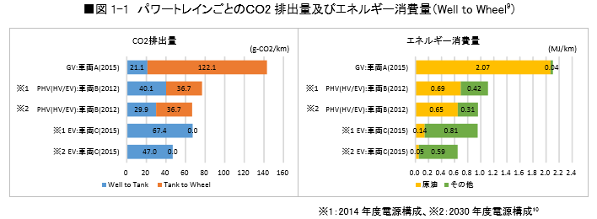
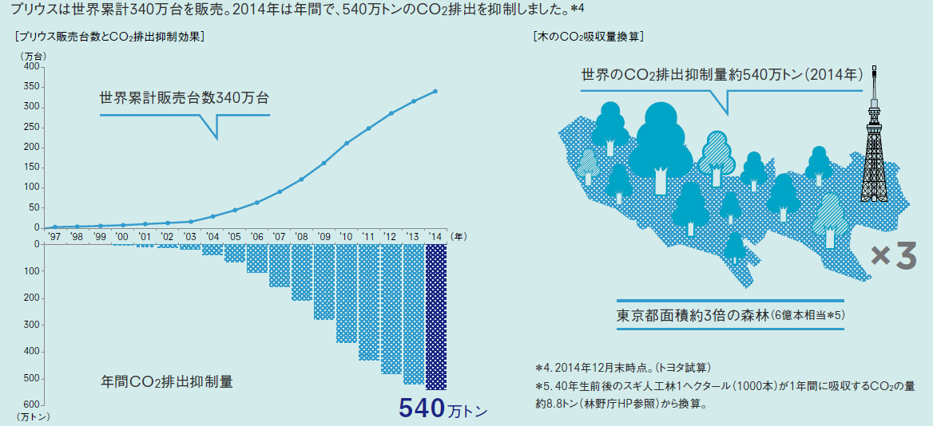
1-1. 既存車に比べて次世代エコ自動車のCO2
排出削減程度
Notes:
従来のCO2排出の評価は、自動車から排出されるガスのみの“Tank to Wheel”だったが、“Well to Wheel”いう燃料生産からの評価も検討するようになり、これはたとえば電気自動車の電気ならばどのように作られているかまで、含めて考えるという意味です。次世代自動車はガソリン自動車に比べ“Tank to Wheel”は少なく原油の消費量も少ないです。
こちらはプリウスの年間CO2排出量抑制を表した図で排出削減効果が表れているのがわかります。
既存車に比べ次世代自動車のCO2排出削減はプリウスを例にします
プリウスは2014年までに世界累計340万台を販売しこれは年間でCO2を540万トン抑制することができ、木のCO2吸収量に換算すると約6億本に相当し東京都の面積の3倍の森林面積になります

Slide 8
1-2. 燃費・CO2排出量・価格比較
ただし、電気自動車や燃料電池自動車は、必要な電気を自然エネルギーからもらえる場合、CO2排出はゼロに近づけることは可能である。
＊CO２排出量は平成23年「総合効率とGHG 排出の分析」より作成
 | 走行距離 (１００円当たり) | CO2排出量 (g-ＣＯ2/km) | 価格(万円)
普通車 ブーン(ダイハツ) | 28 | 132 | 約150
HV自動車 プリウス(トヨタ) | 40.8 | 82 | 約250
電気自動車 リーフ(日産) | 50 | 56 | 約310
燃料電池自動車 ミライ(トヨタ) | 15 | 119 | 約720

Slide 9
第２章．次世代エコ自動車の普及状況
Notes:
2章では普及状況についてへ入っていきます

Slide 10
2-1. 次世代エコ自動車国内普及（保有）台数の推移
※自動車保有台数は乗用車（軽自動車も含む）
EV：電気自動車 PHV:プラグインハイブリッド自動車 FCV:燃料電池自動車 HV:ハイブリッド自動車
Notes:
はじめに表の燃料電池自動車については掲載元がH26年度から計上していたので前年度前までは0台になっています。
H23年からH27年の推移では日本の自動車全体の台数は年々増加していますが、そのうちに占める次世代自動車の割合は年々上昇しているものの、まだ10％を下回っているので普及しているとは言えません。
またこの表をグラフ化したものがこちらで、先ほど述べたとおり、年々次世代エコ自動車の保有台数は上昇しているが、普及にはまだ遠いことがわかる。

Slide 11
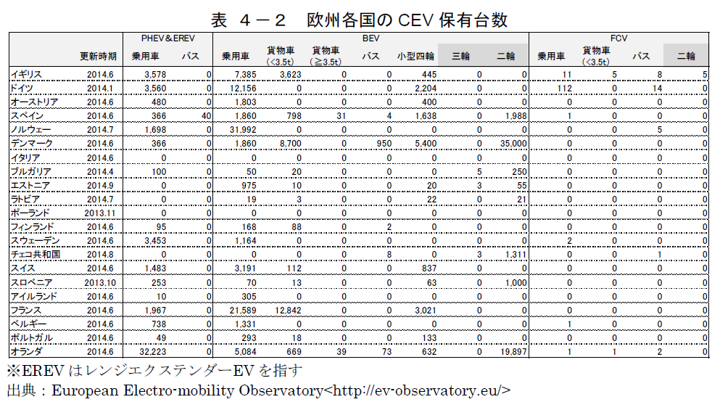
2-2-1. ＥＵ諸国との比較
欧州各国の保有台数
European Electro-mobility Observatory 公表値を基に整理（表4-2）
国によってデータ更新時期が異なっている（多くが２０１４年６月頃に更新）
単位：台
Notes:
次に日本だけでなくEUや中国に目を向けてみます
最初はEU各国の保有台数についてです
注意としては国によってはデータの更新時期が異なっていることですが、多くが2014年に更新しています
欧州各国のクリーンエネルギー自動車の保有台数は日本より下回り、燃料電池車に関してはほぼ普及していないことがわかる。
これは欧州のディーゼル車はグリーンディーゼル車と呼ばれ、日本のものとは違いガソリン車より燃費がよく(CO2排出量が少ないという点)環境や経済性によいのでグリーンディーゼル車が主流ということが理由として挙げられます。
2014年時点におけるプラグインハイブリットの日本と欧州各国の保有台数1位を比べると日本4.5万台に対しオランダの3.2万台で、また電動自動車の一種のBEV（バッテリー式電動輸送機器）は、日本7万台に対しノルウェーの3.1万台であります。
補足↓
PHVの電気自動車一種 エクステンデッド・レンジ電気自動車
『経済性と環境性能でディーゼル車に人気（欧州）』海外調査部欧州課
ディーゼルは燃費が良いので、地球温暖化をもたらす二酸化炭素（CO2）の排出量が少ない。
しかし、完全燃焼状態では酸性雨の原因となる窒素酸化物（NOx）を生成し、不完全燃焼すると燃料の燃え残り（粒子状物質：PM）が発生するが
EUはディーゼル車に対し厳しい規制を課して排出基準を満たさないディーゼル車は走行禁止となるため、技術改良が急ピッチで進んでいる。
例 軽油に含まれる硫黄分の含有量を制限しているほか、NOx、PMの排出量について基準を設けている

Slide 12
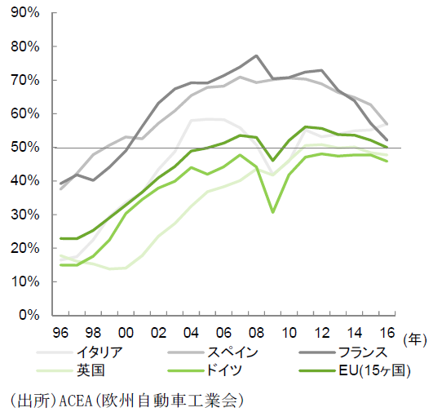
環境規制によるディーゼル車の販売比率
何故 この年（2009）だけ大きくへこんだのか？
・ユーロ5による排出規制
・リーマンショックによる世界
貿易縮小
Notes:
こちらは全スライドで説明したとうり、欧州でのディーゼル車の普及率がいかほどであるかがわかる資料です。
要因には新型ディーゼル車の燃費が向上し、同じサイズのガソリン車に比べ平均燃費コストが25～40％少なくなり経済性が高くなったことなどが挙げられます。
しかし近年ではディーゼル車から排出されるNoｘゃPMが大気汚染を誘発させることから、パリなど主要都市での市内乗入れ禁止等の走行規制や欧州メーカーの排ガス不正問題も相次いで起き、フランスやスペイン等の走行規制を導入した国を中心としてディーゼル車離れが進み2016年には販売比率が50％に割り込んだ。
また2009年に大きくへこんでいるがこれはユーロ5による排出規制やリーマンショックによる世界貿易縮小が挙げられ後者が有力だと考えています。
要因は3つあり
1.新型ディーゼル車の燃費が向上し、同じサイズのガソリン車に比べ平均燃費コストが25～40％少なくなり経済性が高くなったこと
2.コモンレール式、直噴ディーゼルエンジンの導入により騒音、燃費、走行性の改善が図られたこと
3.エンジンの技術開発によって従来からの差別的税制が解消し維持費用においてディーゼル車が優位になったこと

Slide 13
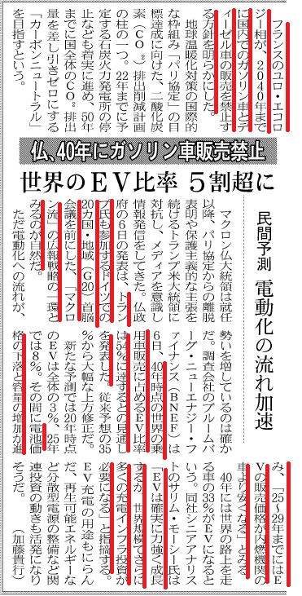
今後のＥＵ諸国の展望
仏、４０年にガソリン車販売禁止、世界のＥＶ比率、５割超に、民間予測、電動化の流れ加速。
2017/07/10 日経産業新聞
Notes:
ディーゼルエンジンの環境的技術革新の限界に近づきつつある現状のなか、仏のユロ環境相は2040年までに国内でのガソリン車とデーゼル車の販売を禁止する方針を示し、電動化の流れを加速させました。BNNF（ブルームバーグ・ニューエナジー・ファイナンス）の見解では40年時点で世界の乗用車販売に占めるＥＶ比率は54％に達するとし、その間にも電池価格の下落と容量の増加が進み、25-29年までには電気自動車の販売価格が内燃機関車よりも安くなると見ている。ただ懸念としてはインフラ面等の問題が挙げられている。
ディーゼル車の排ガス規制がさらに強化された場合、ディーゼルエンジンの環境的技術革新の限界に近づきつつある現状では規制対応コストが膨らむので、ディーゼル車を主力車種としてきた欧州完成車メーカーは、今後抜本的な戦略の転換が求められている。走行規制を導入した国を中心としてディーゼル車離れが要因のひとつに考えられ、
ディーゼルエンジンの環境的技術革新の限界に近づきつつある現状のなか、仏のユロ環境相は2040年までに国内でのガソリン車とデーゼル車の販売を禁止する方針を示した。これはパリ協定を脱退したトランプ氏に対抗するためのマカロン流の広報戦略の一環であるが、実際に電動化の流れを加速させたことは確かであります。
BNNF（ブルームバーグ・ニューエナジー・ファイナンス）の見解では40年時点で世界の乗用車販売に占めるＥＶ比率は当初より35ポイント増えた54％に達するとし、その間にも電池価格の下落と容量の増加が進み、25-29年までには電気自動車の販売価格が内燃機関車よりも安くなると見ている。ただ懸念としてはインフラ面等の問題が挙げられている。

Slide 14
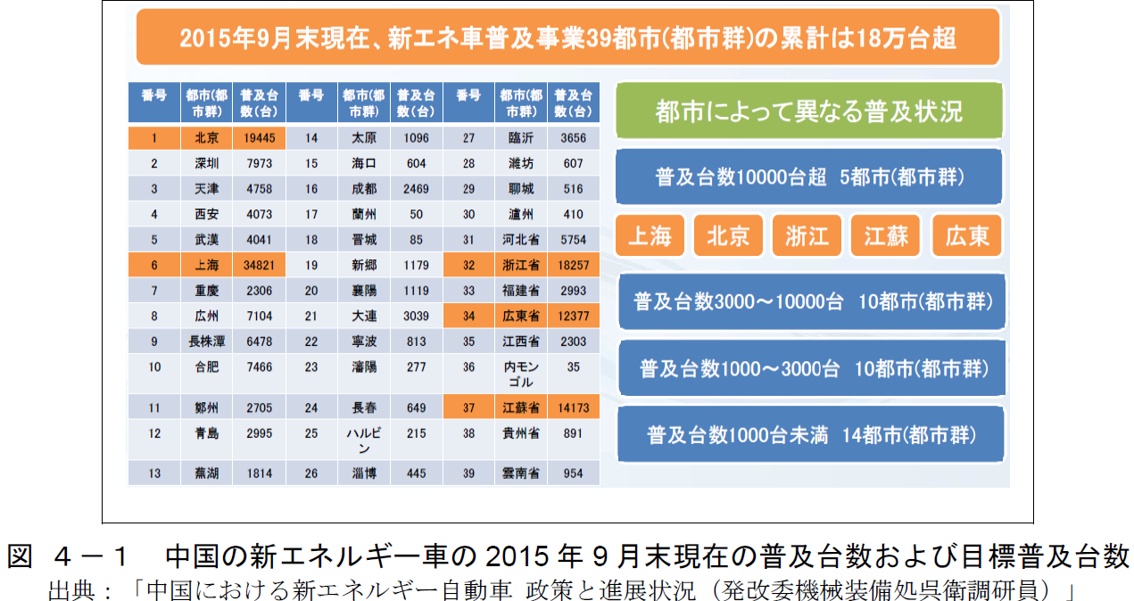
2-2-2. 中国との比較
中国の保有台数
中国における新エネルギー自動車 政策と進展状況
（発改委機械装備処呉衛調研員）を参考（図4-1）
39のモデル事業参加都市における普及台数等が報告されている
（2015年9月末現在）
Notes:
2ヵ国目は中国についてです
中国における新エネルギー自動車 政策と進展状況について第9回日中省エネルギー・環境総合フォーラムで行われ、中国の39の新エネルギー自動車普及モデル事業参加都市における自動車の目標普及台数、2015年9月末現在の普及台数、普及車両のシェア等が報告されました（図4-1~図4-4）
2015年9月末現在の時点では、都市によっては普及台数は異なっているがオレンジのマーカー部分だけで9.9万台普及しており、39の全都市で見ると18万台を超しています
ここまでの普及がなされた理由は中国の新エネ車、特に電気自動車の普及を積極的に推し進めた関係政策を次々と打ち出していることが挙げられる。
補足↓
趙 瑋琳（チョウ イリン）『中国における次世代自動車の普及に影響する技術的・政策的・社会的要因の分析』
その政策はプッシュ（Push）とプレッシャー（Pressure）の二極にまとめられる。
プッシュ政策がメインとなり、電気自動車の普及をポジティブにサポートする。
同時に、自動車関連企業に対する平均燃費の制限を通じて、適宜プレッシャー政策をかけることもある。
また、2014 年に入って、中央政府から地方政府まで具体的な支援促進策が発表され、新エネ車を代表する電気自動車の個人消費者への普及の加速を狙っている。

Slide 15
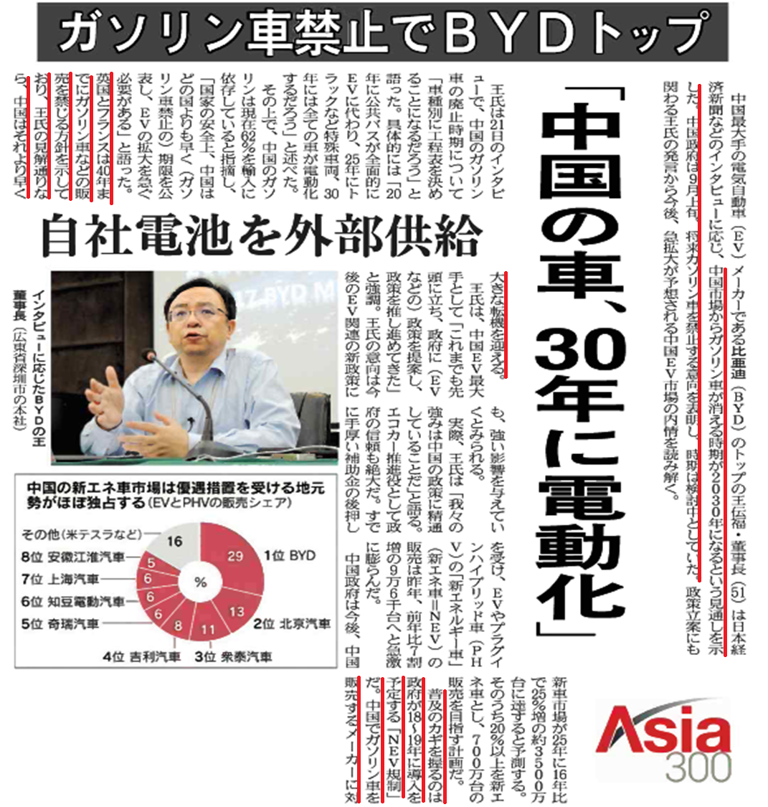
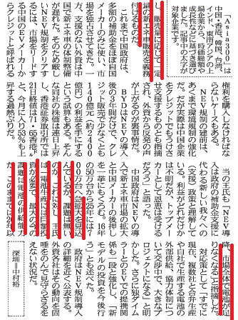
今後の中国の展望
2017/09/23 日本経済新聞
Notes:
中国政府は時期は検討中であるが将来ガソリン車を禁止する意向を表明をうけ、中国最大手の電気自動車メーカーであるBYDのトップの王氏は中国市場からガソリン車が消える時期が２０３０年になるという見通しを示し、イギリスとフランスは４０年までに販売を禁じる方針を示しているので、中国はそれより早く大きな転機を迎えると考えられます。普及のカギを握るのは政府が１８～１９年に導入を検討している「ＮＥＶ規制」という、中国でガソリン車を販売するメーカーに対し、販売量に応じて一定量の新エネ車販売を義務付けるものであります。また急拡大を見込んでいるが、課題はあり、王氏は「電池生産には巨額投資が必要で、今の最大の課題は電池の供給能力である」と指摘し、このままでは２０年以降、市場全体で電池が足りなくなる懸念した。
対応策
現在、複数社と合弁生産や自社で生産する電池の外部供給、協力体制について交渉中
さらに独ダイムラーとのＥＶでの提携関係も一段と強化し、「新モデルの投資を今後行う」とも述べた
中国政府は９月上旬、時期は検討中であるが将来ガソリン車を禁止する意向を表明をうけ、中国最大手の電気自動車メーカーであるBYDのトップの王氏は中国市場からガソリン車が消える時期が２０３０年になるという見通しを示した。またイギリスとフランスは４０年までに販売を禁じる方針を示しているので、王氏の見解通りなら、中国はそれより早く大きな転機を迎えると考えられる。
中国政府は今後、中国新車市場が２５年に１６年比で２５％増の約３５００万台に達すると予測し、そのうち２０％以上の７００万台の新エネルギー車販売を目指す計画をたてており、普及のカギを握るのは政府が１８～１９年に導入を検討している「ＮＥＶ規制」という、中国でガソリン車を販売するメーカーに対し、販売量に応じて一定量の新エネ車販売を義務付けるものであります。
また急拡大を見込んでいるが、課題はあり、王氏は「電池生産には巨額投資が必要で、今の最大の課題は電池の供給能力である」と指摘し、このままでは２０年以降、市場全体で電池が足りなくなる懸念した。

Slide 16
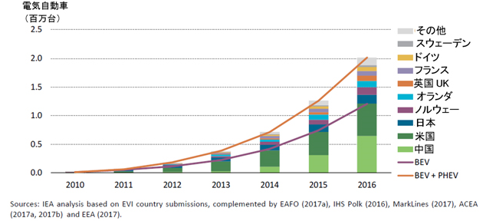
2-3-1. 日本と世界主要国との普及比較
Notes:
次は世界各国との普及比較です。IEA(国際エネルギー機関)が発表した世界全体でのEV・PHVの保有台数の推移は、11年から急速にその数が増加し、15年には全世界でEV・PHVの保有台数が120万台を突破している。その間、毎年前年比約2倍の伸びでの推移であります。国別でみると、中国、アメリカが全体の50％以上の普及(保有)がみられ、ついで日本、ノルウェー、オランダ、英国、フランス、ドイツと続く。また14-16年にかけて中国の伸びが著しく、米国を抜いて世界第一位のEV・PHV保有国になることが予測される。
「Global EV Outlook 2017」において、世界のEVが2015年に累積100万台を超え、1年後に一挙に75万台増加し200万台に到達したことを明らかにしたので、さらに増加へいうと大きな期待が持てるといいと考えています。
IEAレポートの果敢な指摘 ― 時代を画するエネルギー転換の３技術
小国のノルウェーの国内新車構成率の29％がEVであること、大国の中国が全世界のEV構成率の40%（2016）と急増中（PLDVベース）である。図-1には記載されていないが、中国は200万台を超える電動二輪車、3～4百万台の低速電動車、300万台超の電動バスを保有する。他の交通機関の電化率も高く、EVの実数台数は世界の先頭を走っている。中国は世界最大の電気自動車王国である。
また、IEAの「Tracking Clean Energy Progress 2017」（6月にリリース）によると今日までに精査・究明してきた26の革新技術を取り上げて持続可能なエネルギー転換という時代の先頭を切り開く選りすぐった技術、時代の主流化技術は、(1)成熟技術化した太陽光・風力、(2)電気自動車、(3)蓄エネの3技術であると、指摘した。以上の3技術に関する我が国の状況はこれからともいえる。日本政府は「エネルギー基本計画2014」を見直し中である。再生可能エネルギー・水素等関係閣僚会議は省庁間の連携に係る再エネアクションプランを策定したとはいえ未だ不十分である。この際に2030年に向けた再エネ（22～24％）の意義を明確にするためにアクションプランを策定し再エネ関係産業の経営的予見性を高めるべきである。
時代の先端をひた走りはじめ、進化する“動くバッテリー”（その1）
2017年7月6日 加藤修一 京都大学大学院経済学研究科特任教授
http://www.econ.kyoto-u.ac.jp/renewable_energy/occasionalpapers/occasionalpapersno34

Slide 17
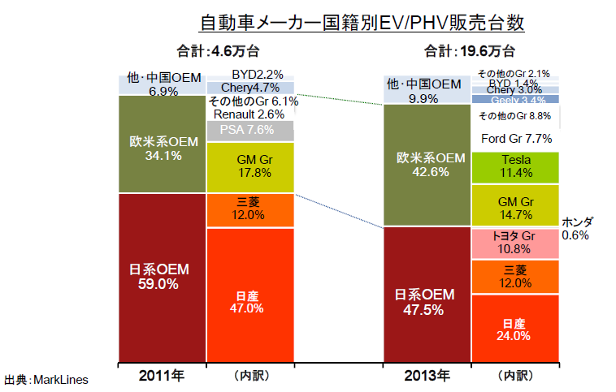
2-3-1. 日本と世界主要国との普及比較
日本の世界シェア約12％減
Notes:
2011年と13年を比較すると日本の世界シェアが約12％減少し欧米系が約10％増加しているのがわかる。

Slide 18
2-3-2. EV・PHV 国籍別販売台数推移
企業 | 国 | 車種 | 2014
日産 | 日 | Leaf | 61,027
三菱 | 日 | Outlander PHEV | 31,689
Tesla | 米 | Model S | 31,623
Chevrolet | 米 | Volt | 21,293
トヨタ | 日 | Prius Plug-In | 19,018
企業 | 国 | 車種 | 2015
Tesla | 米 | Model S | 51,390
日産 | 日 | Leaf | 43,870
三菱 | 日 | Outlander PHEV | 43,259
BYD | 中 | Qin | 31,898
BMW | 独 | i3 | 24,083
企業 | 国 | 車種 | 2016
日産 | 日 | Leaf | 51,882
Tesla | 米 | Model S | 50,944
BYD | 中 | Tang | 31,405
Chevrolet | 米 | Volt | 28,296
三菱 | 日 | Outlander PHEV | 27,322
上位5位
2014-16年における販売台数上位20位であった車種の国籍をグラフ化
Notes:
やはり日本は2014年から16年にかけて販売台数率が減少し中国アメリカが拡大させています。
黄色のマーカーはEVで緑はPHVです。
モデルS 電気自動車
シボレー ボルト PHEV
BMD Ī3 電気自動車

Slide 19
第3章．次世代エコ自動車の普及に向けた政策
Notes:
最後に3章では次世代エコ自動車の普及に向けた政策について入っていきます

Slide 20
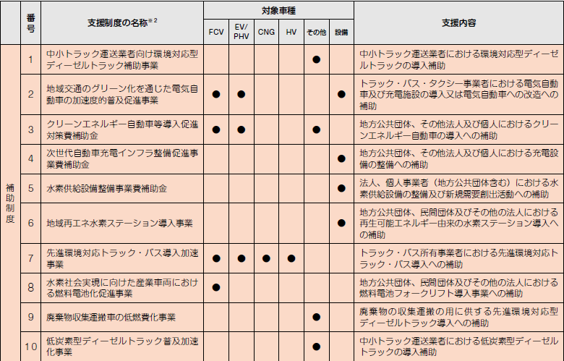
自動車の取得、保有などの優遇措置（企業・地公団）
先進環境対応トラック・バス導入加速事業制度
トラックやバスにおいて最も燃費性能のよい先進環境対応車の普及初期の導入加速を支援し、先進環境対応トラック・バスの普及を促進する。
環境対応車普及促進対策事業制度
自動車運送事業者の環境対策の推進を図るため、自動車運送事業者による次世代自動車への買い替え・導入を支援する。
対象―トラック・バス所有事業者
対象―自動車運送事業者等
ex.
Notes:
はじめに企業に向けての自動車の取得、保有などの優遇措置についてです
この二つ以外にもたくさんあります。
これにはトラックやバスにおいて最も燃費性能のよい先進環境対応車の普及初期の導入加速を支援し、先進環境対応トラック・バスの普及を促進する先進環境対応トラック・バス導入加速事業制度や自動車運送事業者の環境対策の推進を図るため、自動車運送事業者による次世代自動車への買い替え・導入を支援する環境対応車普及促進対策事業制度があります
このほかにもクリーンエネルギー自動車等導入促進対策費補助金制度といったものもあります
先進環境対応車（燃料電池自動車、電気自動車、大型天然ガス自動車、プラグインハイブリッド自動車、ハイブリッド自動車）
次世代自動車（ＣＮＧ自動車、ハイブリッド自動車）

Slide 21
自動車の取得、保有などの優遇措置（個人）
エコカー減税（自動車重量税・自動車取得税）
〔適用期間〕
取得税：２０１７/４/１～２０１９/３/３１
重量税：２０１７/５/１～２０１９/４/３０
〔内容〕
国土交通省が定める排出ガスと燃費の基準値をクリアした環境性能に優れたクルマに対する、自動車重量税、自動車取得税が軽減される優遇措置である。
次世代自動車の場合：重量税→
取得税→
免除
Notes:
それでは個人消費者向けの優遇措置に入っていきます。
エコカー減税とは、国土交通省が定める排出ガスと燃費の基準値をクリアした、環境性能に優れたクルマに対する税金の優遇制度です。次世代自動車の場合は重量税や取得税が免除されます。
適用期間内に対象となる新車を購入した場合にかかる「自動車取得税」と、適用期間内の新車新規登録時や車検の際に納付する「自動車重量税」が減税され、また、自動車グリーン税制により、翌年度の「自動車税」も減税されます。グリーン化特例については次のスライドにあります。

Slide 22
自動車の取得、保有などの優遇措置（個人）
グリーン化特例（自動車税・軽自動車税）
〔適用期間〕
２０１７/４/１～２０１９/３/３１
〔適用内容〕
排出ガス性能および燃費性能に優れた自動車に対して、それらの性能に応じて、自動車税・軽自動車税を軽減される優遇処置であるが、新車新規登録等から一定年数を経過した自動車に対しては自動車税・軽自動車税に重課をあたえるものである。
次世代自動車の場合 ：概ね75%免除
Notes:
グリーン化特例は排出ガス性能および燃費性能に優れた自動車に対して優遇するもので、これについては減税だけではなく重課という減税とは逆の規定もあります。
次世代自動車の場合概ね75％免除されるものです。
重課は一部を除く、新車新規登録等から一定期間経過した自動車について課されるもので、ガソリン車やＬＰＧ車(LPガス自動車)だと１３年、・ディーゼル車だと１１年超えると自動車税や軽自動車税に概ね15%重課されます。
補足↓
1.電気自動車、燃料電池自動車、天然ガス自動車、メタノール自動車、ガソリンハイブリッド自動車、一般乗合バス及び被けん引車については、重課の適用外
2.バス（一般乗合バスを除く）及びトラック（被けん引車を除く）については、概ね10％重課

Slide 23
補助金
Ｈ29年度クリーンエネルギー自動車導入事業費補助金
目的
対象者
上限額
CEV自動車の導入の際の費用負担を軽減するため、補助金を交付する事業等を通じ、クリーンエネルギー自動車の普及を促進する事業
EV→40万円 PHV→一律20万円（走行換算距離30Km以上） FCV→上限なし
公募要領で定める条件を満たす地公団・法人及び個人
Notes:
国の補助金でCEV導入条例事業費補助金があり、購入の際に費用負担を軽減し普及に促進するもので、補助金額上限はEVが40万円PHVは一律20万円、FCVは上限がありません。
補助の算出はこのようなものです。
車両本体価格メーカー希望小売価格（いわゆる定価）で、消費税抜きの価格
基準額・該当のクリーンエネルギー自動車と同種・同格のガソリン自動車（ベース車両）の価格
さらに、クリーンディーゼル自動車については、一定年数分の燃料代等のランニングコスト削減想定分を加えます。
補助率補助すべき比率を意味し、クリーンエネルギー自動車の区分ごとに以下の補助率となっています。燃料電池自動車（2/3）クリーンディーゼル自動車（1/8）。

Slide 24
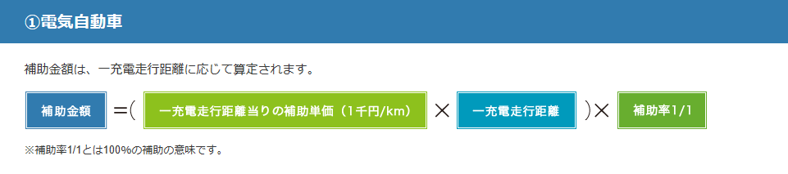
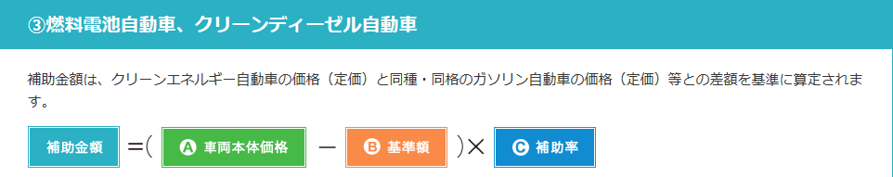
算出方法

Slide 25
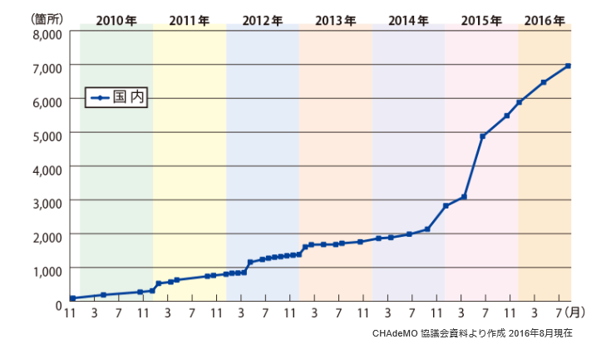
インフラ状況
充電スポット設置個所数 推移
Notes:
インフラ状況は充電スポットは現在2016/7に約7000基設置されています

Slide 26
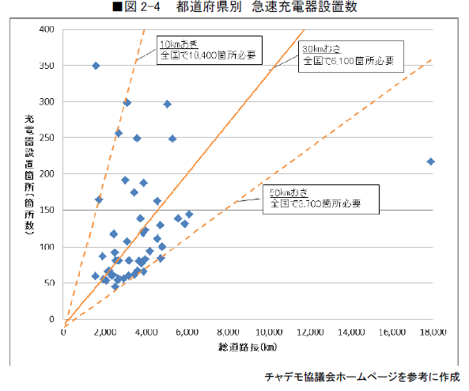
インフラ整備方針(2020年に向けて)
参考：EV・PHV ロードマップ検討会報告書2016
公共用経路上充電
経路充電
→長距離移動中の電欠回
避が目的
電力中央研究所(一財)のシミュ レーション結果
→約 30km ごとに６１００箇所
充電器が整備されれば理
屈の上で問題ない（右図）
現在約7000基
整備済み
Notes:
インフラ整備方針が2013.3に報告されそのなかのうちの公共用経路充電について取り上げます。
経路充電とは長距離移動中の電欠回避等を目的とし、これは基本的に一定の間隔で全国に偏在なく整備されるのが望まれます。
電力中央研究所(一財)のシミュ レーション結果：約 30km ごとに充電器が整備されれば理屈の上で問題なく、これの必要総数は約6100基で現在約7000基設置済みなので官民の努力で達成できていると言ってもよい。
→市町村道等は除く、国道と都道府県道（総延長は約 18.4 万 km）に限って30kmごとに充電器を設置すれば、その総数は約6,100基になり現在約７０００箇所設置済みなので官民の努力によって整備は一定程度進んでいると言える。

Slide 27
公共用経路上充電
問題点
・都道府県別に設置にばらつきがある
・ＥＶ/ＰＨＶ増加による週末等の「充電渋滞」の発生
・空白地域を確実に埋めること
・利便性向上のため適配置の必要性
・２基目の必要性検討
Notes:
しかし図からわかるように都道府県別にみると整備密度にばらつきがあり、これは同時に個々の都道府県内にも同じことが言え二つの問題点として挙げられます。
1つ目の都道府県別に設置にばらつきがある問題は、空白地域を確実に埋めることと利便性向上のため適配置の必要性が重要で
2つ目はＥＶ/ＰＨＶ増加による週末等の「充電渋滞」の発生が懸念される問題は２基目以降の必要性の検討を講じなければなりません。
ただし、図 2-4 から明らかなように、都道府県別にみると整備の密度に相当なバラツキがある(都市部に多い)。これは個々の都道府県内でも同様のバラツキがあ ることを想起させるものである。今後は、ユーザーの電欠の懸念を払拭するため、空白地域 を確実に埋めるとともに、ユーザーの安心感を向上するために道の駅や高速道路のサービ スエリア20等の分かりやすい場所に計画的に設置を進める「適配置」の考え方を徹底し、整 備を進めるべきである。また、設置の検討にあたっては、周辺の充電器の密度に加えて、地 形等も考慮すべきである。なお、一部の充電器については週末等に「充電渋滞」が発生して いることを踏まえ、今後の EV・PHV の増加も見越して、2 基目の必要性を合わせて検討すべ きである。ただし、その際には、急速充電器の設置・運営コストを勘案し、周辺充電器への誘 導など利用の平準化に努めることにも注力すべきである。

Slide 28
補助金
世界主要国の次世代自動車政策比較
中国 | 国からEV車購入時に4.4万元(約76万円)が支給。 地方政府も2021年までは国と同額を支給する。
フランス | CO2排出量60g/km以下で最大5000ユーロ(約66万円)を支給。 HV車は110ｇ/km以下の 車購入に2000ユーロ(約26万円)の補助金。
ルクセンブルグ | EVもしくはCO2排出量60ｇ/ｋｍ以下の車の購入に3000ユーロ(約40万円)を支給。 (ただし、再生可能エネルギー源からの電力契約が前提)
ドイツ | 新車購入時にEVは４000ユーロ(約53万円)、HVは3000ユーロ(約40万円)を支給。
オーストリア | CO2排出量120ｇ/km未満の車の購入に最大300ユーロ(約4万円)を支給。 EVやHVを含む代替燃料車は最大で500ユーロ(約6万円)を上乗せ。

Slide 29
減税・免税
世界主要国の次世代自動車政策比較
ドイツ | EVは新規登録日から5年間走行税を免除
フランス | EV・HV車は社用車に対する課税を免除
ベルギー | EV購入者には購入価格の30％の個人所得税を軽減
イタリア | EVは新規登録日から5年間は年間走行税免除、その後同等のガソリン車への課税率から75％を免除
オランダ | EVは登録税および年間走行税を免除
中国 | 特定車種のEV購入時の購入税を免除

Slide 30
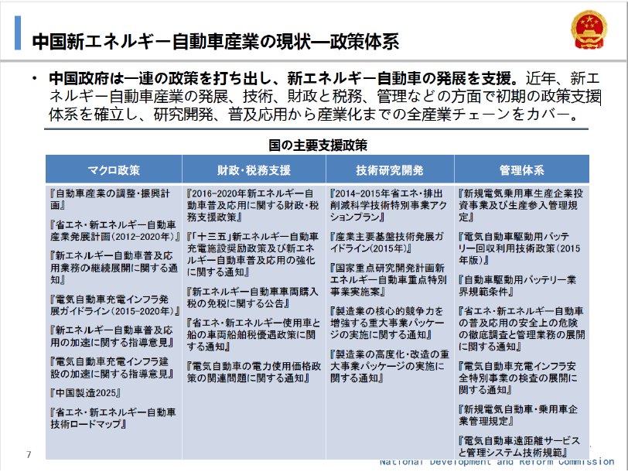
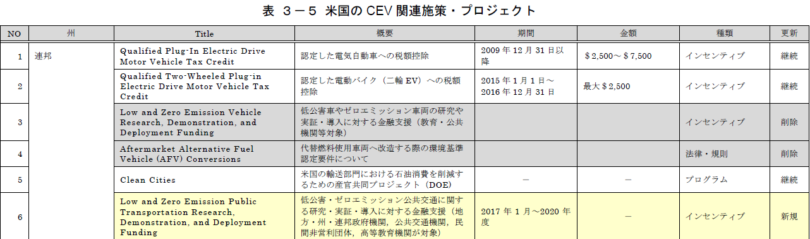
各国比較でみえた結論：中国・アメリカ（連邦）を例に・・・
2017/12/14現在
28.4～85.2万円
財政・税務支援や次世代自動車購入税の免税
次世代自動車や電池を優先発展産業としてその研究開発の支援

Slide 31
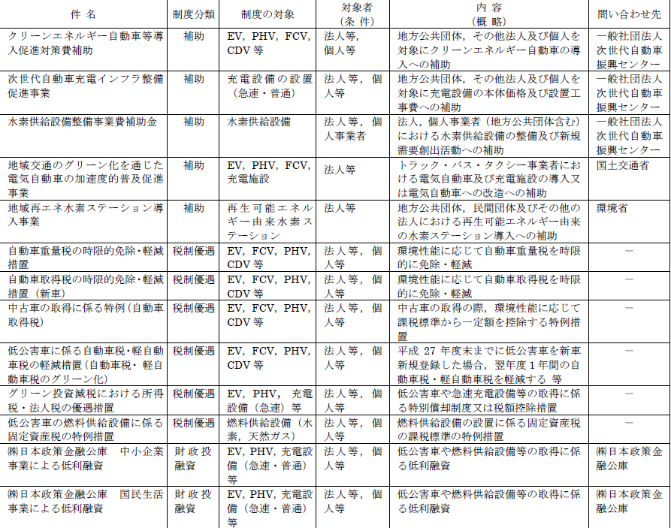
日本
補助金 →アメリカ・中国の補助が手厚い
政策・研究 →アメリカはゼロエミッション公共交通の
研究・導入・支援に力を入れている
中国は次世代自動車の優先発展産業
とし基盤技術・産業化水準の向上を促
進している。
＊概ね、日本のほうが世界に比べて支援制度面では劣っている。⇒より充実化が必要。

Slide 32
第４章．次世代エコ自動車に関する
アンケート調査
日程：2017/11/14,21
場所：名城大学,塩釜口駅周辺
対象：50名(学生・一般市民),ディーラー

Slide 33
エコ自動車に関する独自のアンケート調査

Slide 34
エコ自動車選好度

Slide 35
エコ自動車選好度②

Slide 36
エコ自動車の目的
エコ自動車普及の
ためには何が必要か

Slide 37
どのハイブリッド車が
一番売れていますか
自動車販売ディーラー
これから主流になっていく車種はどれか

Slide 38
アンケート調査のまとめ
●アンケート調査で対象者が次世代自動車の普及に最も重
要と思うことは値段で、安くはなってきたとはいえまだ敷居
が高いのがわかった。
●また長距離を走らない人からすると電気自動車を買っても高
いだけで元が取れないという声もあがっていた。
●ディーラーからの意見ではこれからの石油の枯渇と環境規制
の強化を考えると電気自動車が主流になるが、ガソリン車で
世界の強者であった日本が電気自動車でも「テスラ」ののよう
な世界の強者と戦えるか疑問であると予想されていた。
Notes:
アンケート調査では次世代自動車の普及に最も重要と思うことは値段で、安くはなってきたとはいえまだ敷居が高いのがわかった。また長距離を走らない人からするとHEVを買っても高いだけで元が取れないという声もあがっていた。ディーラーからの意見ではこれからの石油の枯渇や高騰を懸念するとEVが主流になると予想されていた。
90年代に高性能リチウムイオン電池の登場で、世界的にHEVが人気になり、PHVはGVからEVへの架け橋となるコンセプトが浮上した。そして近年の世界市場ではEVの方がPHVよりも上位にランクインしているので、やや優勢だと考えられる。また競争力面で日本は低迷しつつあり、アメリカや中国に追い抜かされた。そこでまずは国内の消費者が安心できるように、これまでは国や自治体・民間の取組を通じてインフラ面を強化してきたが、今後はより幅広い関係者の連携の下、着実かつ計画的な整備とネットワークの継続的な充実を可能とするビジネスモデルが必要でないかと考え、それにより国内の需要が高まり更なるイノベーションが期待でき、競争力にも貢献できると結論付けました。

Slide 39
結論
●高性能リチウムイオン電池の登場とEUと中国で内燃機関車規制の動きを受け、世界的に電気自動車が人気になり、PHVはあくまでもガソリン自動車から電気自動車への架け橋となるコンセプトが浮上した。
●これまでに日本はトヨタを中心に燃料自動車に重視した側面があり、電気自動車の競争力では低迷しつつあり、アメリカや中国に追い抜かされたのをうけ、国や自治体・民間の取組を通じて、補助制度の充実と充電インフラ面などを強化する必要がある。
●今後は自動運転技術進化などにより、幅広い自動車とITなど関係者の連携の下、着実かつ計画的な整備とネットワークの継続的な充実を可能とするビジネスモデルが必要でないかと考え、それにより更なるイノベーションが必要となる。

Slide 40
ご清聴ありがとうございました。

Slide 41
参考文献
一般社団法人 自動車検査登録情報協会 > 統計情報 > わが国の自動車保有動向
https://www.airia.or.jp/publish/statistics/trend.html
一般社団法人 次世代自動車進行センター HOME > 調査・統計 > EV等保有台数
http://www.cev-pc.or.jp/tokei/hanbai.html
一般社団法人 次世代自動車振興センター > クリーンエネルギー自動車A to Z
http://www.cev-pc.or.jp/lp_clean/spot/
国土交通省 > 政策・仕事 > 自動車関係税制について（エコカー減税、グリーン化特例等）http://www.mlit.go.jp/jidosha/jidosha_fr1_000028.html
環境省 > Ⅳ 導入支援制度
www.env.go.jp/air/car/vehicles2016-2017/LEV_chapter4.pdf
クリーンエネルギー自動車普及に関する調査報告書
http://www.cev-pc.or.jp/chosa/pdf/H28_chosa_1_honpen.pdf

Slide 42
Toyota 環境仕様PDF > 99.ECOLOGY
www.fukuoka-toyota.co.jp/prius/pdf/prius_ecology.pdf
経済性と環境性能でディーゼル車に人気（欧州） 海外調査部欧州課
https://www.jetro.go.jp/ext_images/jfile/report/05000391/05000391_001_BUP_0.pdf
中国における次世代自動車の普及に影響する技術的・政策的・社会的要因の分析 趙 瑋琳
http://ci.nii.ac.jp/els/contentscinii_20170626204503.pdf?id=ART0010430348
ディーゼル車の走行規制強化が進む欧州自動車市場
http://www.smbc.co.jp/hojin/report/monthlyreviewtopics/resources/pdf/2_07_CRSDMR1707.pdf#search
EU(欧州連合)の自動車関連環境規制 - J-Stage
https://www.jstage.jst.go.jp/article/sfj/54/9/54_9_567/_pdf
平成 26 年度アジア産業基盤強化等事業 （中国における次世代自動車及び関連インフラの普及可 能性調査事業）
http://www.meti.go.jp/meti_lib/report/2015fy/000528.pｄｆ
自動車産業を巡る構造変化とその対応について
http://www.meti.go.jp/policy/economy/keiei_innovation/sangyokinyu/GB/04.pdf

Slide 43
IWATANI
http://www.iwatani.co.jp/jpn/business/industrialgas/products/004h2.html
資源エネルギー庁燃料電池推進室 http://www.meti.go.jp/committee/kenkyukai/energy/suiso_nenryodenchi/suiso_nenryodenchi_wg/pdf/005_02_00.pdf
EBSインサイトレポート
http://www.ebsukltd.com/report/pdf/sam_auto2011.PDF
中国電動化政策とビジネスチャンス
https://www.nri.com/~/media/PDF/jp/opinion/teiki/chitekishisan/cs201704/cs20170404.pdf
サステナビリティ・ESG投資 ニュースサイトhttps://sustainablejapan.jp/2016/05/25/electric-car/22357
两部门发布《免征车辆购置税的新能源汽车车型目录》（第十三批）公告
https://www.attax.co.jp/cbc/news/post-5811/
Electrek
https://electrek.co/2016/09/30/tesla-likely-to-be-left-out-of-new-electric-vehicle-incentive-program-in-france/

